Slide 1

空间机器人技术第二次实验
任课教师：刘厚德

Slide 2

1
实验准备
2
实验要求
目录
CONTENTS
3
实验任务
4
实验成果

Slide 3
实验准备
实验要求
实验任务
实验成果
1. Matlab 2020b
考虑到兼容性，方便组内同学协作，统一使用Matlab 2020b。
使用清华邮箱在matlab官网注册账号，即可免费使用matlab。
官网注册链接
学生认证参考教程
Matlab官方入门教程
2. MultiBody
MultiBody是替代SimMechanics的工具箱。它可以用来做刚体的建模与仿真，是我们在实验课中最常用的matlab工具箱。
MultiBody官方快速入门教程

Slide 4
实验准备
实验要求
实验任务
实验成果
将理论与相结合，进一步巩固课堂所 学到的的理论知识。
通过组内分工，培养小组内成员的协作和沟通能力。
严禁抄袭、数据造假等有违学术规范的行为。

Slide 5
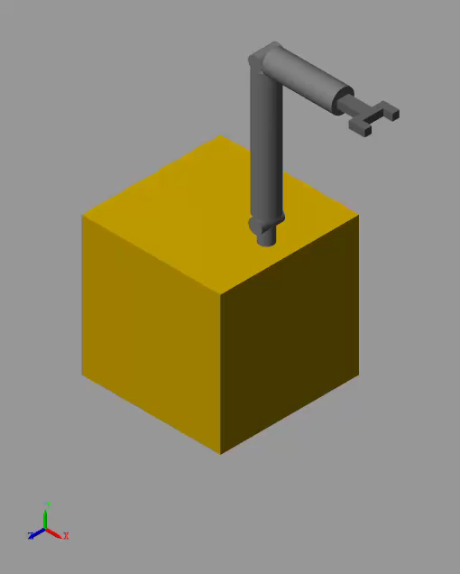
实验准备
实验要求
实验任务
实验成果
任务一：实现轨迹规划
轨迹规划主要利用课程中学到的逆运动学知识，设定空间间机械臂关节末端在t1时刻的目标位置后，利用逆运动学方程即可解算出关节目标在t1时刻的目标角度。
已知关节t0时刻初始角以及t1时刻目标角度，通过增加t0和t1时的速度约束，即可通过样条插值实现关节轨迹规划。
轨迹规划可以是点到点到轨迹规划或者连续轨迹规划。
示例视频

Slide 6
实验准备
实验要求
实验任务
实验成果
任务二：关节控制
对空间机器人各个关节采取单关节控制，使得各个关节按照预定规划运动，控制器可以是PID或者滑膜控制器等。控制器输入为位置误差、速度误差等，输出为关节力矩。
示例视频

Slide 7
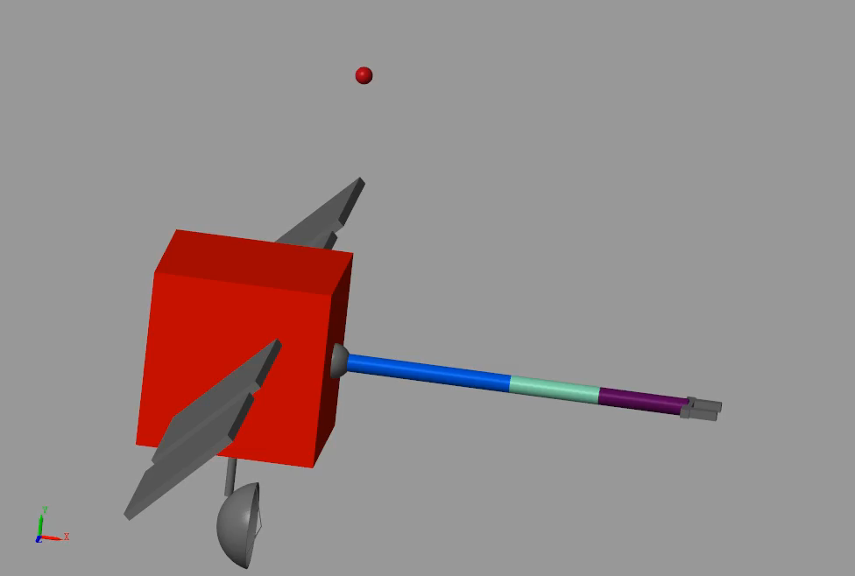
实验准备
实验要求
实验任务
实验成果
附加任务：运动物体跟踪
设定一个有固定运动轨迹的物体，控制机械臂到达其运动轨迹上的某点与其相遇，并进行轨迹跟踪。
示例视频

Slide 8
实验准备
实验要求
实验任务
实验成果
空间机器人逆运动学模型。
可以实现轨迹规划的空间机器人Simulink仿真模型。
实验结果展示PPT，包括轨迹规划的误差以及仿真效果。

Slide 9
谢谢

